Slide 1
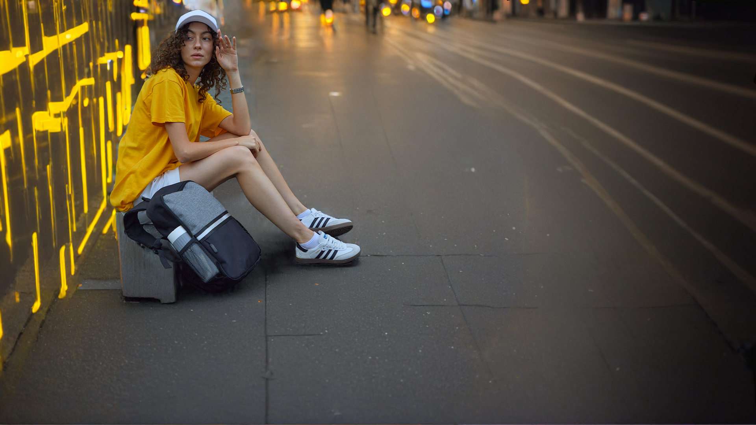

НОВИНКИ РЮКЗАКОВ:
ОТ ИСТОРИИ ДО СТИЛЯ

Slide 2

КАЖДЫЙ РЮКЗАК — ЭТО ИСТОРИЯ УНИКАЛЬНОСТИ
БРЕНДА: ОТ ДЕТАЛЕЙ ДО СТИЛЯ
Рюкзак — не просто аксессуар, а важный элемент символизирующий связь
с брендом, проявляя его посылы и философию. Обладая способностью хранить
в себе всё важное, он является отражением бренда с которым он ассоциируется.
Рюкзак поможет подчеркнуть индивидуальность, став отличным дополнением
и частью стиля жизни.
Рюкзак напоминает, что фокусироваться на главном —
ключ к достижению целей.
Выбор рюкзака = выбор комфорта,
стиля и новых решений

Slide 3
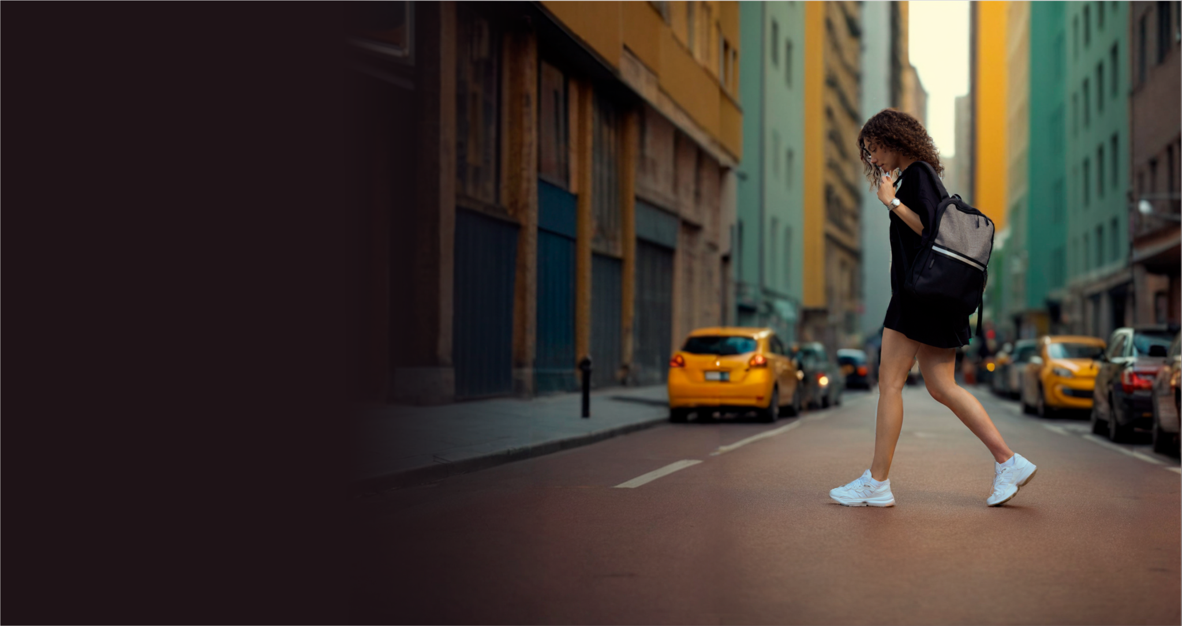
РЮКЗАК — КЛЮЧ К ЛЁГКОМУ ПУТЕШЕСТВИЮ
Лёгкость перемещения или «мобильность» — ключевой аспект,
который позволяет нам сосредоточиться на главном, а не на обременении.
Хорошо спроектированный рюкзак помогает распределить нагрузку так,
чтобы движение не вызывало дискомфорта. Это особенно важно
в быстро меняющемся мире, где каждое мгновение на счету.
ПРАКТИЧНОСТЬ
Главная особенность рюкзака — его практичность.
Он хранит всё важное и нужное: от ноутбука и книг до личных принадлежностей.
Для большинства людей рюкзак — это не просто предмет, а символ свободы
и независимости, помогающий справляться с повседневными задачами,
будь то учеба, работа или путешествия.

Slide 4

Внимание к каждой детали
Это не только искусство дизайна, но и глубокое понимание потребностей пользователей.
Тщательно продуманный рюкзак превращается не просто в аксессуар, а в элемент лёгкости,
который делает повседневную жизнь комфортнее и интереснее.
Материалы
Использование качественных и экологически чистых материалов подчёркивает заботу
бренда о потребителе и окружающей среде.
Дизайн
Эстетика должна быть не только привлекательной, но и функциональной.
Продуманный дизайн, включая карманы и застёжки, делает использование
рюкзака удобным.
Уникальные элементы
Логотип, цветовая палитра и текстуры должны быть легко узнаваемыми,
создавая ассоциации с брендом.

Slide 5
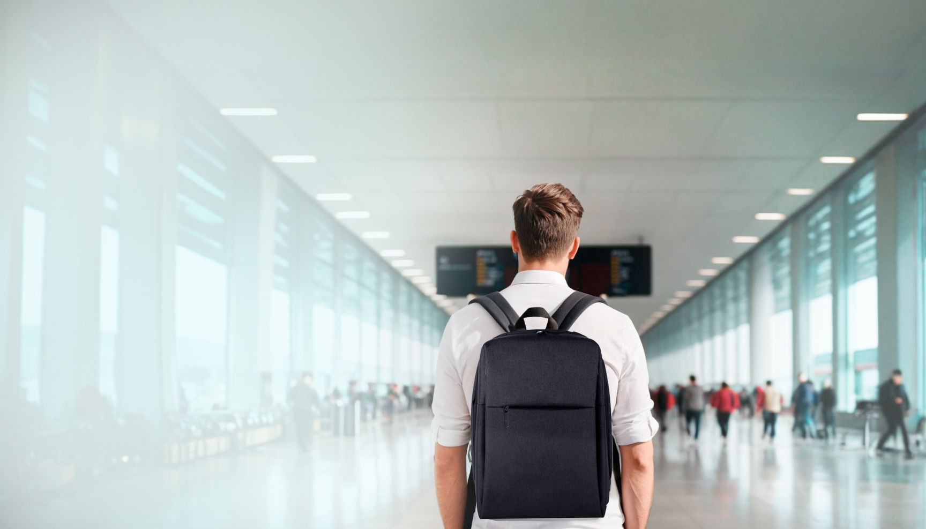
Рюкзак — это не просто предмет, а надёжный спутник в дороге, хранящий мечты, цели и стремления.
Он учит дисциплине и адаптивности, помогает справляться с трудностями и заботиться о себе.
Путешествуя с рюкзаком, мы не только движемся к своим целям, но и открываем новые горизонты,
собираем опыт и обогащаем свою жизнь. И речь не только о путешествиях, но и бизнес задачах.
Рюкзак напоминает, что фокусироваться на главном — ключ к достижению целей.
Комфорт и эргономика:
продуманные конструкции, обеспечивающие комфорт при носке
включая удобные ремни, спинные панели и доп. карманы.
Инновационные технологии:
новые технологии для улучшения функциональности,
такие как влагозащита, спец. карманы для гаджетов.

Slide 6

Качественные и устойчивые к воздействиям внешней среды материалы
подчёркивают такие ценность бренда, как долговечность
и забота об экологии.
Простой, но необходимый атрибут повседневности должен быть
удобным, практичным и функциональным.
Незаменимый помощник: в пути, на работе, в поездке
и путешествии, на деловых переговорах.
Мы представляем линейку не просто удобных рюкзаков, но и тех,
которые подчеркнут технологичность, современность, необычный
дизайн, качество, удобство и неразрывную связь с его носителем.
Рюкзак вмещает в себя не только предметы и вещи,
но и воспоминания, идеи и решения.

Slide 7
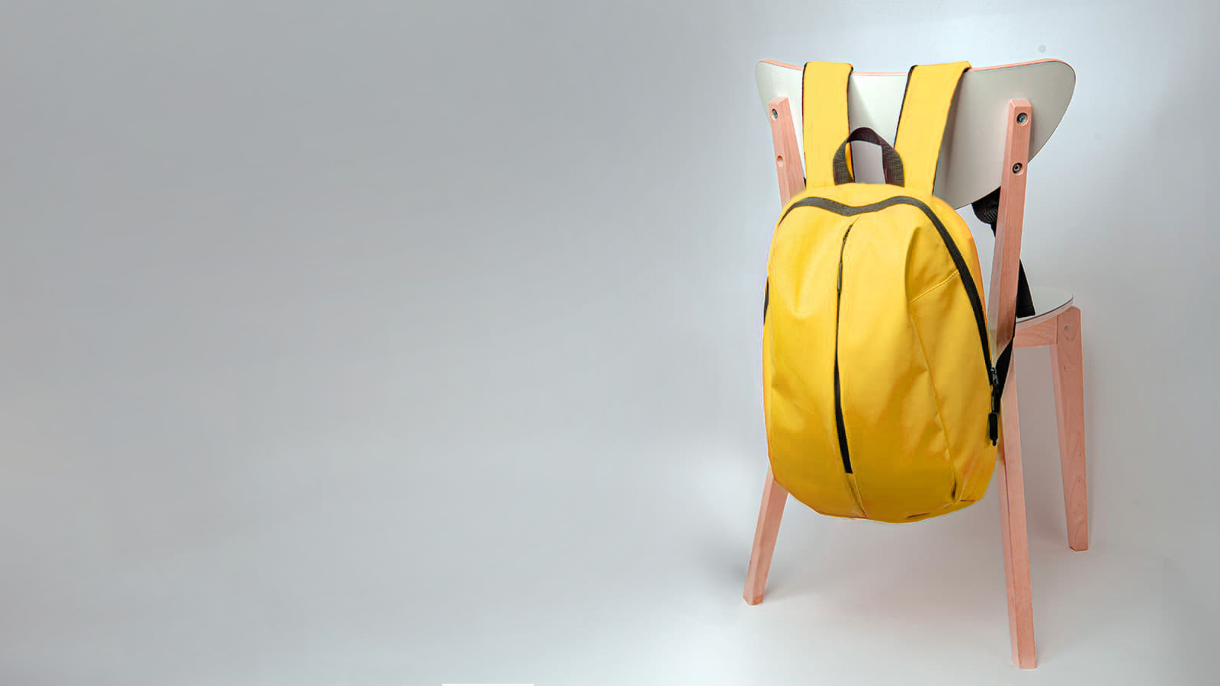
КАК РАБОТАЕТ MERCH ID
Рюкзак как элемент концепции бренда:
решение в каждой детали
КАЧЕСТВЕННАЯ ОСНОВА =
долговечность и износостойкость
ДИЗАЙН —
тренды и новые веяния
MERCH ID
ФУНКЦИОНАЛЬНОСТЬ
И ТЕХНОЛОГИЧНОСТЬ
Выбор рюкзака — твой выбор комфорта, стиля, свободы

Slide 8
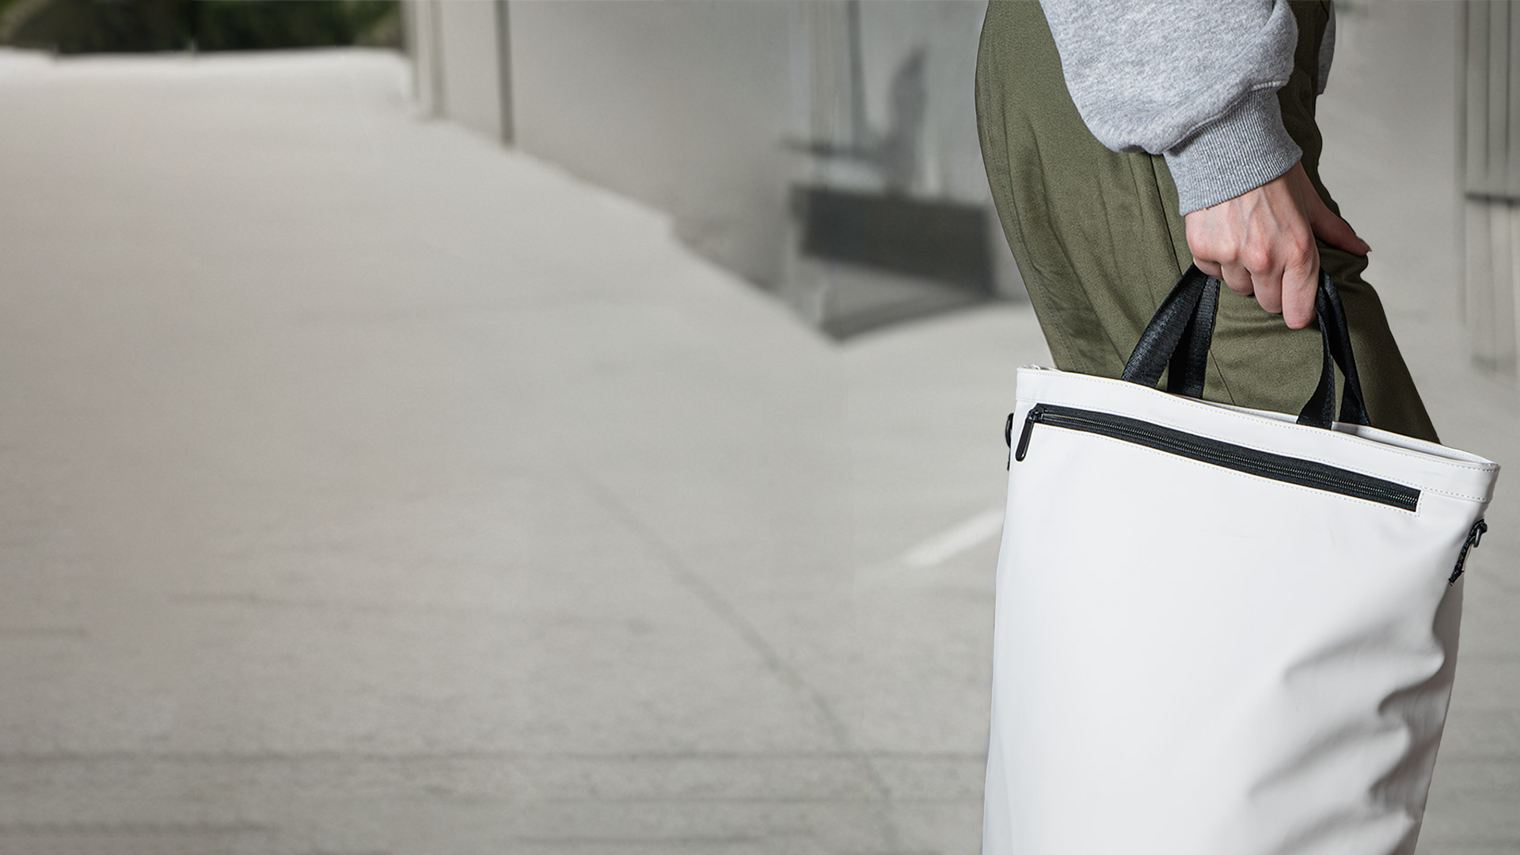
КОГДА МЕРЧ — ЭТО МЕРЧ?
Лучший язык (посыл) мерча —
это его детали «инструменты», рюкзак.
Рюкзаки — не просто аксессуар повседневности, а инструмент,
помогающий трансформировать идеи (самовыражение)
и сообщения (посыл) в реальность, подобно тому, как рюкзак
служит вместилищем для необходимого в пути.
Рюкзак — отражающий ценности и идентичность бренда, создающий
эмоциональную связь с аудиторией, рассказывающий историю бренда.
Рюкзак — как деталь ДНК БРЕНДА, отражающий идентичность,
функциональность, тренды, миссию и философию бренда.
Ассоциативный якорь, вызывающий эмоциональный отклик —
ассоциируется с путешествиями, спортом и культурными событиями.
Функциональность, стиль, дизайн.

Slide 9
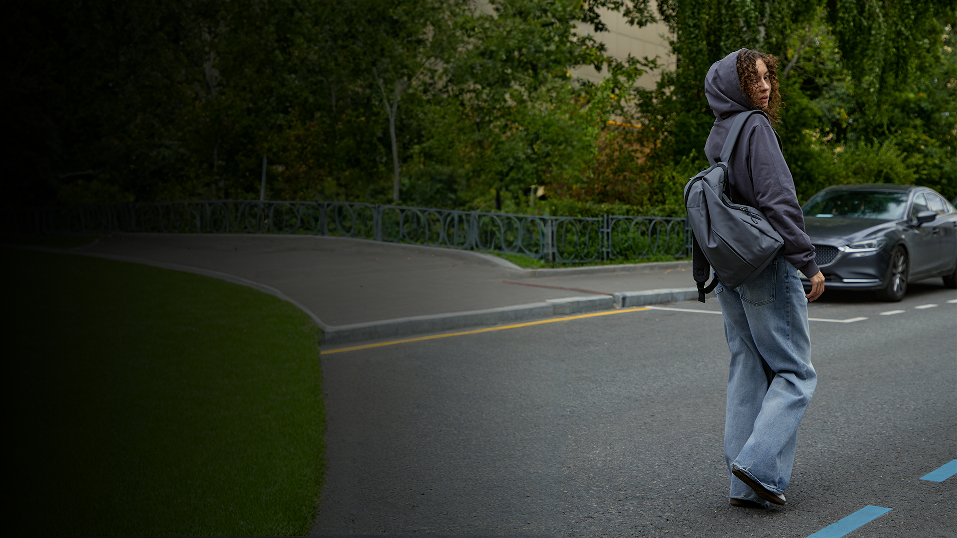
СИМВОЛИЧЕСКИЙ МЕРЧ
КОГДА МЕРЧ — ЭТО МЕРЧ?
более сложные корпоративные цвета
оверсайз
ТРЕНДЫ
применение актуальных и модных оттенков, таких как «мокка мусс» вместо привычных белого и серого
Использование трендовых цветов позволяет учитывать интересы целевой аудитории, что способствует расширению рынка
и порождает широкий спрос на промо текстиль.
Продукция с символикой называется мерчем только в том случае,
если побуждает ЦА её активно использовать, то есть носить.
По итогам опроса 2024 и статистики поиска на сайте, наиболее востребованные корпоративные цвета —
белый, чёрный, красный, синий, зелёный, серый.

Slide 10
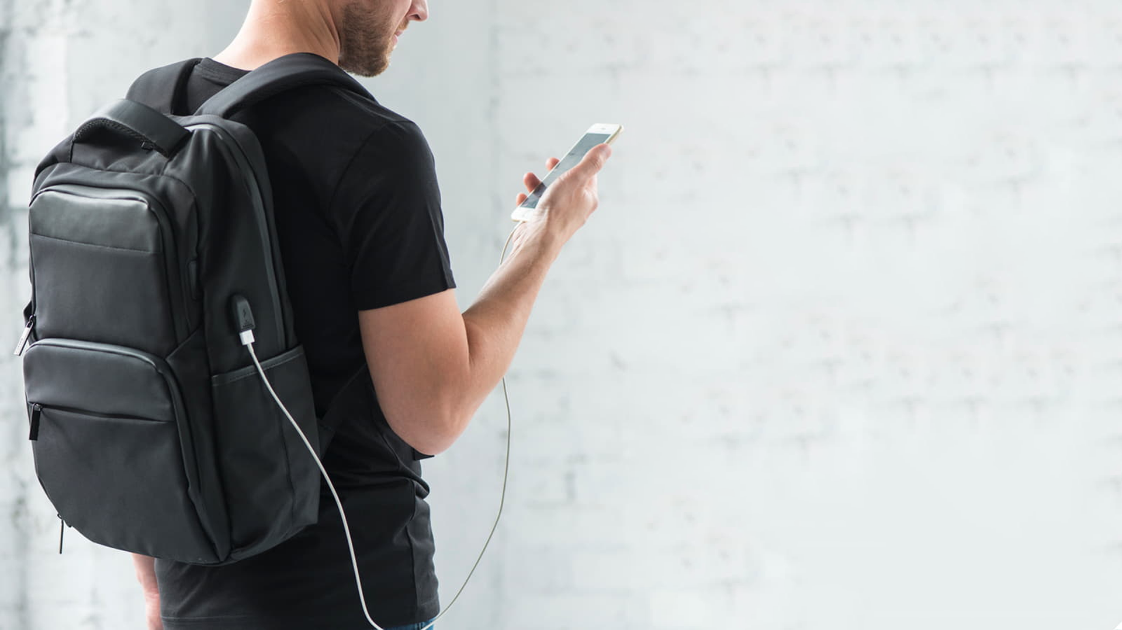

Стильные и функциональные рюкзаки
для активных людей.
Современный ритм жизни диктует нам свои правила: нужно постоянно быть «на высоте», в нужном месте
и в нужное время. Успешными, активными
и востребованными. Мы ставим перед собой множество целей и стремимся к их достижению. Хочется столько всего успеть, столько всего сделать.
Учёба, офис, командировка, деловые встречи
и конференции; сегодня в Москве, завтра —
в Берлине, а послезавтра — в горах Тибета.
При этом важно оставаться на связи и иметь
при себе всё необходимое.

Slide 11
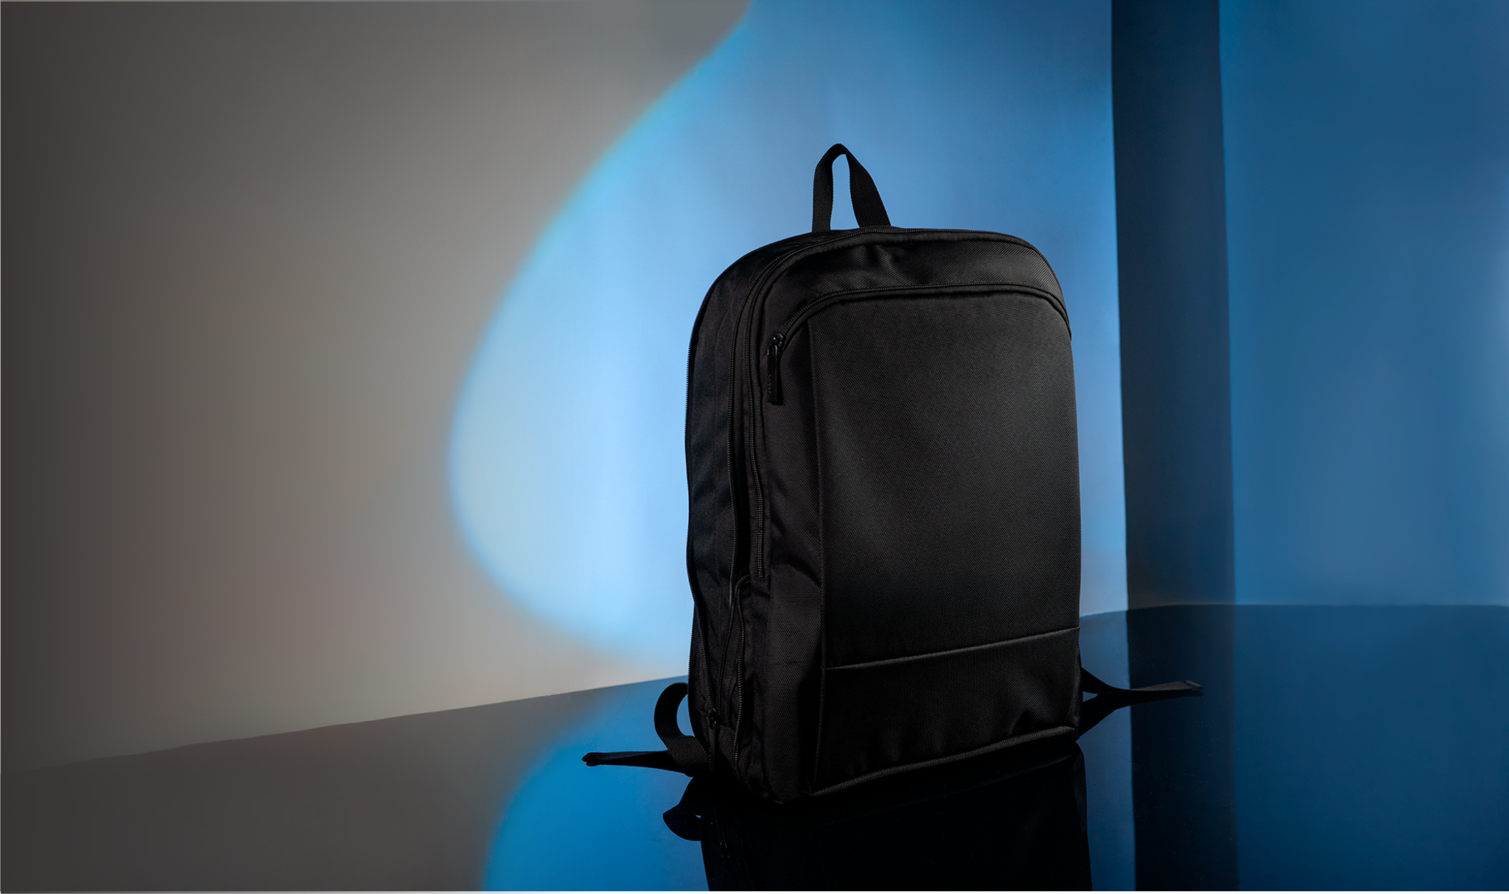

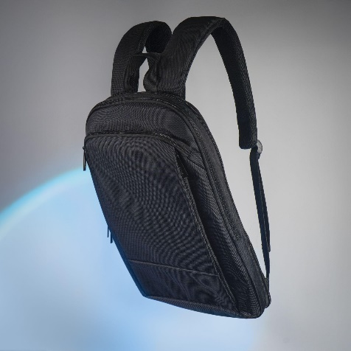

Рюкзак расширяющийся водостойкий
SLIM
Объём 8-17 л.
100% полиэстер.
9293
2 866 ₽
В ПУТИ
17.06.2025
Функция расширения основного
отделения с помощью молнии
Вентилируемая спинка
Карман для ноутбука на эластичной ленте
2 вместительных кармана спереди
Потайной карман на молнии сзади
Карман для карточек

Slide 12
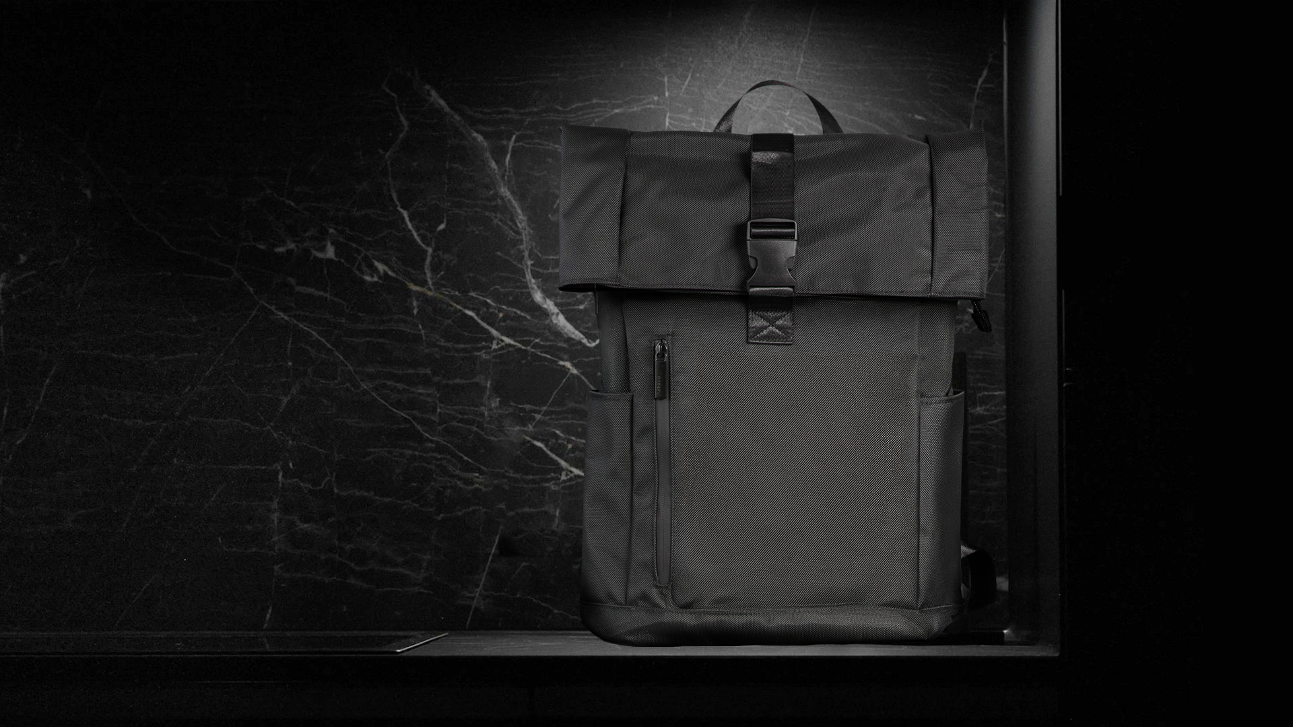
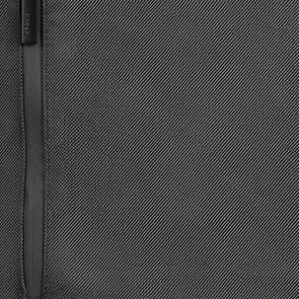
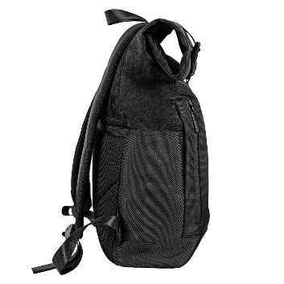
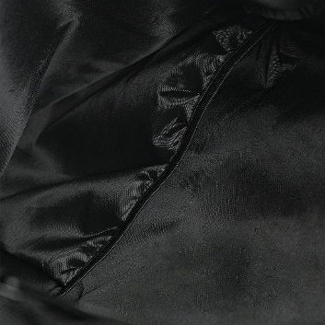
Рюкзак водостойкий
ROLL
Объём 33 л.
100% полиэстер.
16813
2 499 ₽
Уникальный материал
Антикражный карман
Крепление на чемодан
Вентилируемая спинка
Отделение для ноутбука

Slide 13
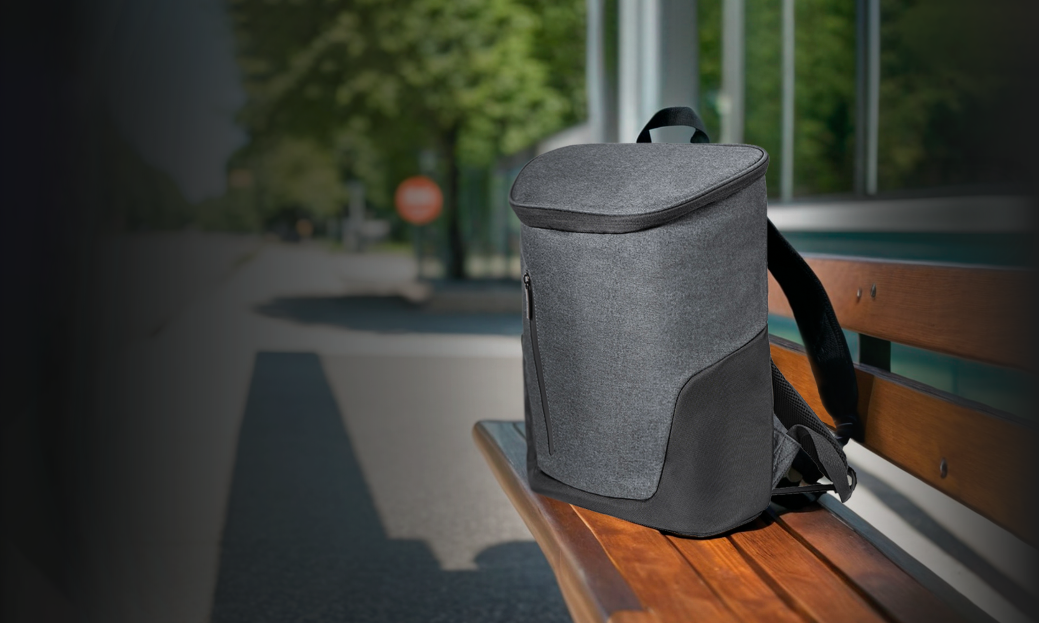
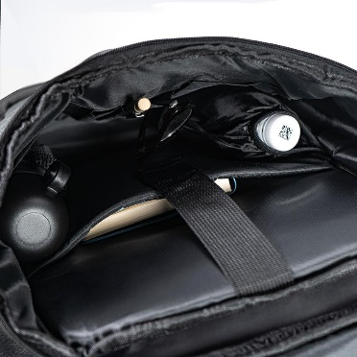

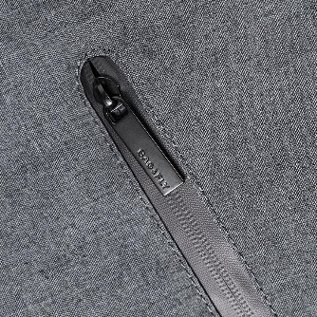
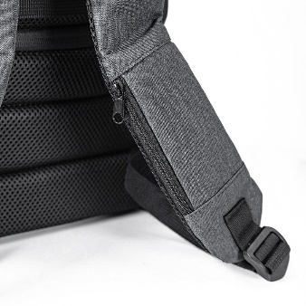
Уникальный форм фактор
Вентилируемая спинка
Отделение для ноутбука 15,6’
Крепление на ручку чемодана
Карман для проездного на лямке
Рюкзак водостойкий
HIT
Объём 20 л.
Верхняя клапан-крышка.
Отделение для зонта
и бутылки с водой
2220344
3 899 ₽

Slide 14
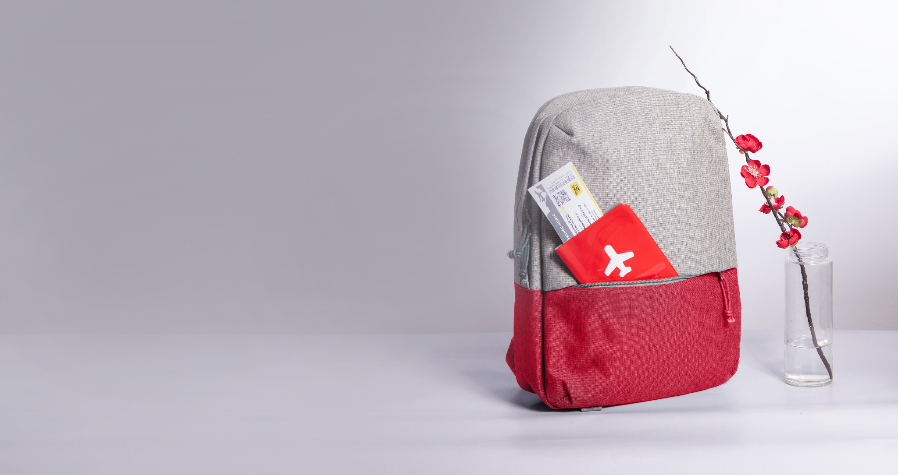

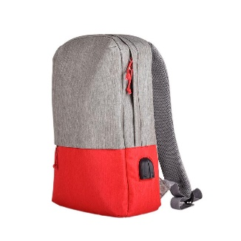

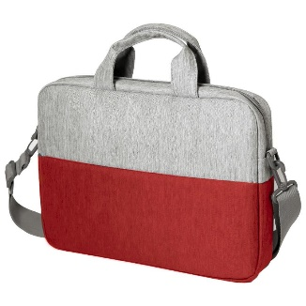
BEAM
Рюкзак бренда «Bag&Fly» не только технологичен, но и функционален.
Минимализм и лаконичность — идеальная база для вашего брендинга,
станет отличным дополнением в деловой поездке в любой точке мира.
Рюкзак
Объём 13 л.
Вмещает ноутбук 15,6’.
Отделение для ноутбука
9
970120
2 510 ₽
Конференц сумка
Объём 7 л.
Вмещает ноутбук 15,6’.
USB вход
970122
2 009 ₽

Slide 15
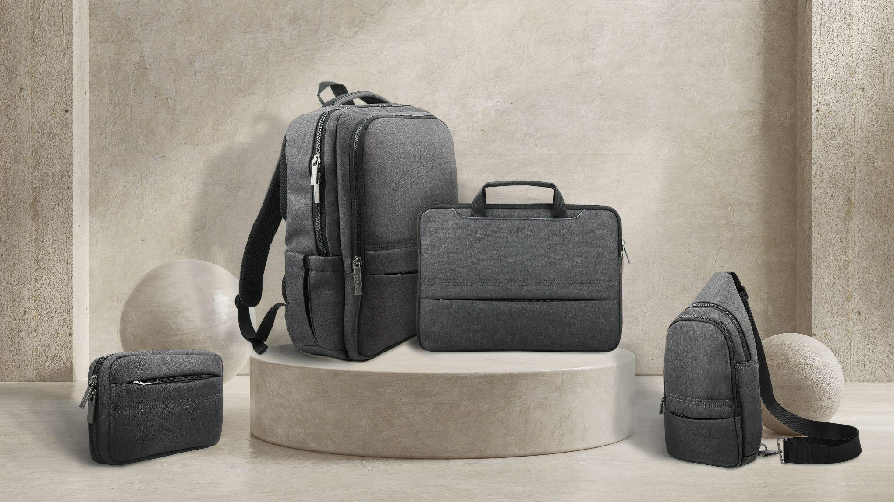

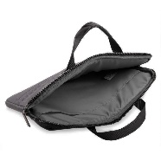
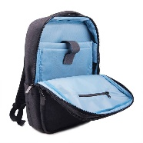
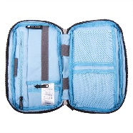
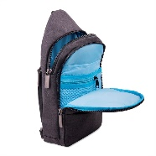
CORE
Конференц-сумка
Для документов и ноутбука.
300D, 100% полиэстер.
Функциональный рюкзак
RFID защита. Объём 20 л.
300D, 100% полиэстер.
995736
2 930 ₽
996915
5 299 ₽
Сумка на плечо
Объём около 2 л.
300D, 100% полиэстер.
Органайзер для аксессуаров
300D, 100% полиэстер.
995735
3 999 ₽
995737
2 059 ₽

Slide 16
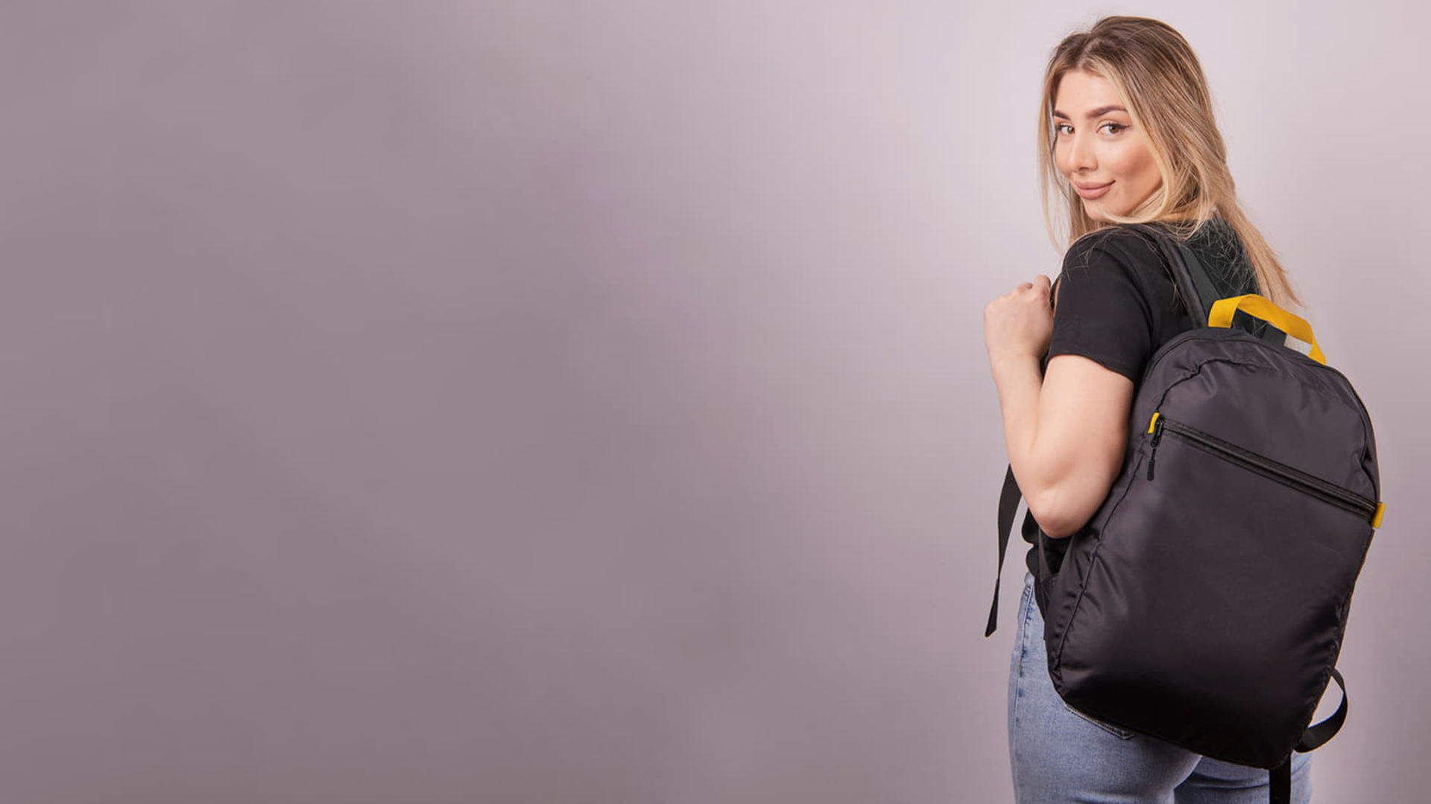
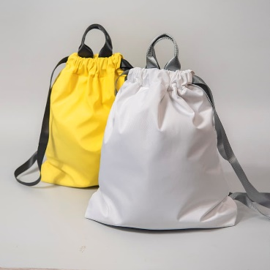
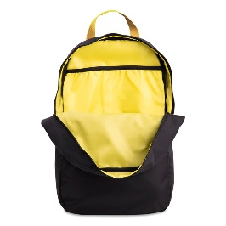
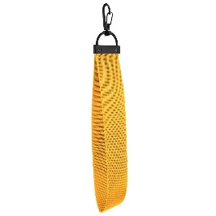
ЯРКИЕ ЦВЕТА
Рюкзак
RUN
Объём 4 л.
100% полиэстер.
6
972069
1 729 ₽
Рюкзак с ярким подкладом
INTRO
Объём 17 л.
Материал верха oxford,
100% полиэстер.
Пуллер ремувка
INTRO
Полоса шириной 20 мм.
Нейлон, металлический карабин.
8
978072
1 750 ₽
978073
160 ₽

Slide 17
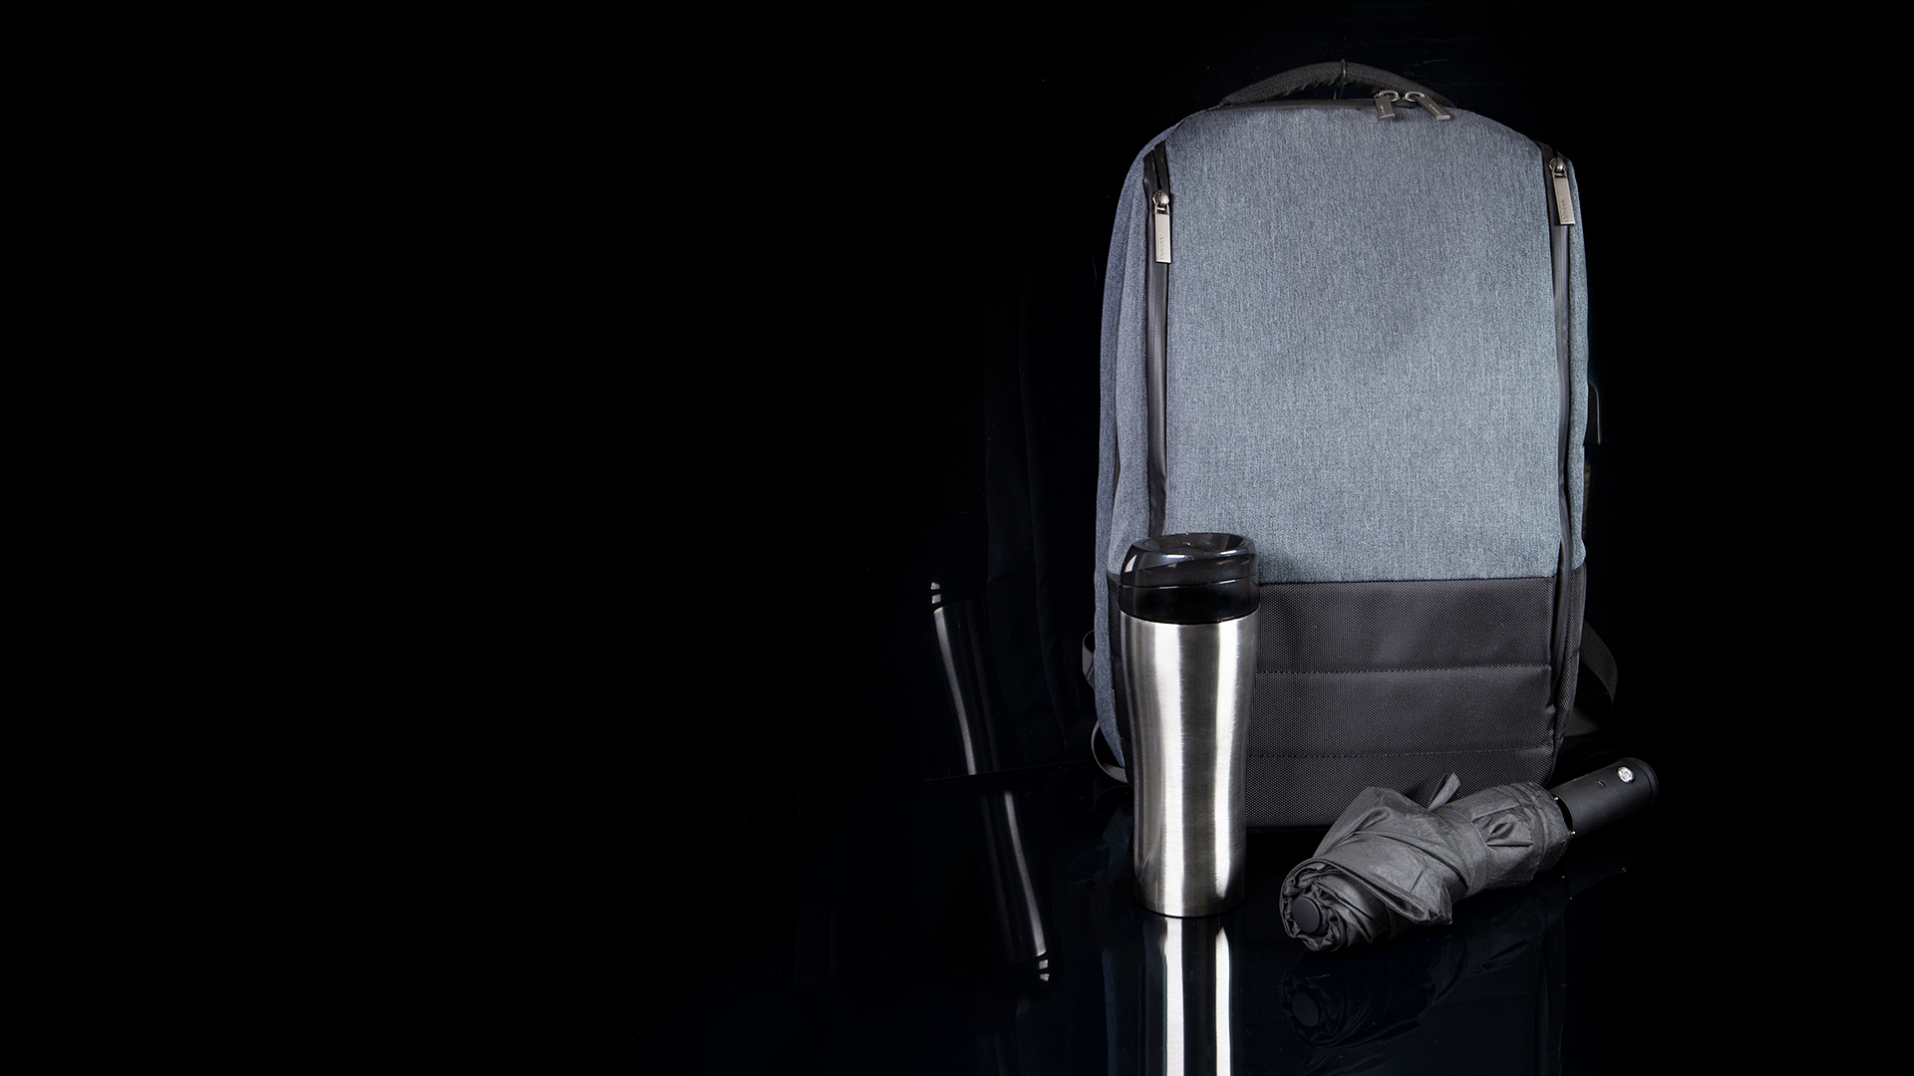
ТАКТИЧЕСКАЯ КАПСУЛА
Будь готов ко всему
Рюкзак: готов к любым испытаниям, от городских миссий до полевых задач. Прочные материалы, эргономичный дизайн. Термос: корпус из нержавеющей стали, минималистичный дизайн.
Сохранит ваш напиток в идеальной температуре при любых условиях.
Термокружка вакуумная
CLICK
Рюкзак с RFID защитой
GRAN
Объём 22 л.
Сочетание прочных и водоотталкивающих материалов 2-х фактур: меланж и 3D жаккард.
46000
1 799 ₽
977989
4 499 ₽
Зонт складной с ручкой-фонариком, полуавтомат
PRESTON
7441
1 468 ₽
В ПУТИ
16.06.2025

Slide 18
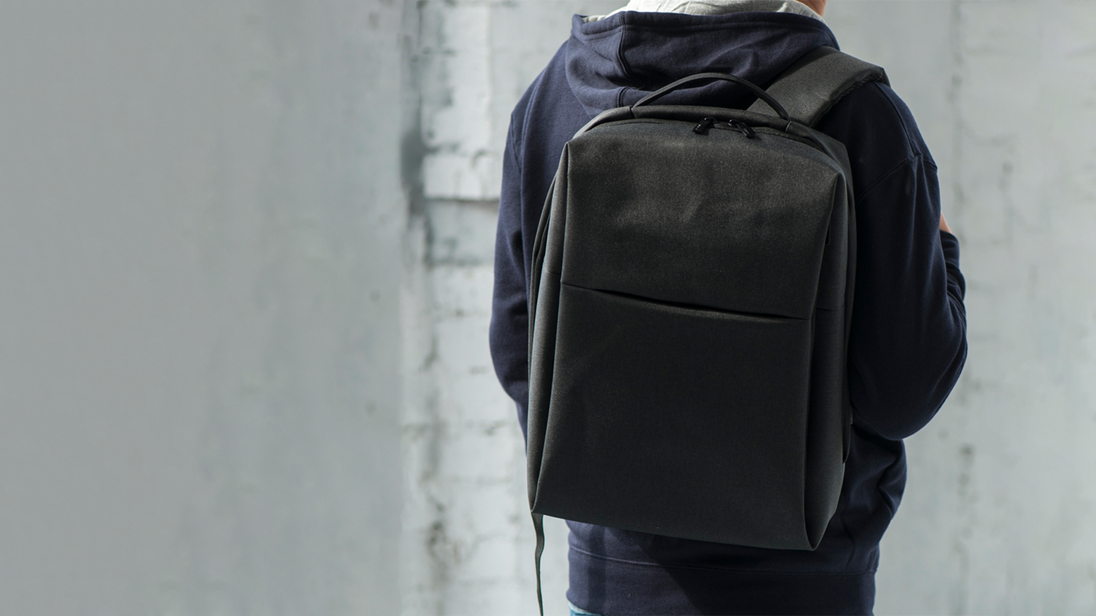
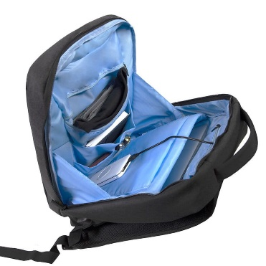
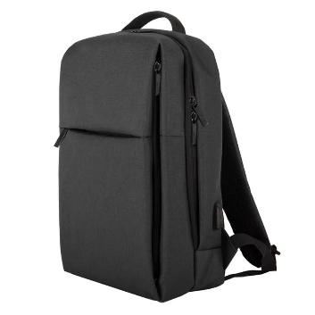
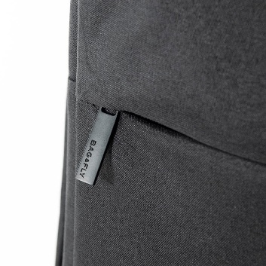
Рюкзак с RFID защитой
LINK
Объём 15 л.
Основная ткань: 100% полиэстер,
подкладка: 100% полиэстер.
Сочетание основного прочного водоотталкивающего материала
и яркой контрастной подкладки
971701
5 360 ₽
Жёсткий каркас
USB вход

Slide 19
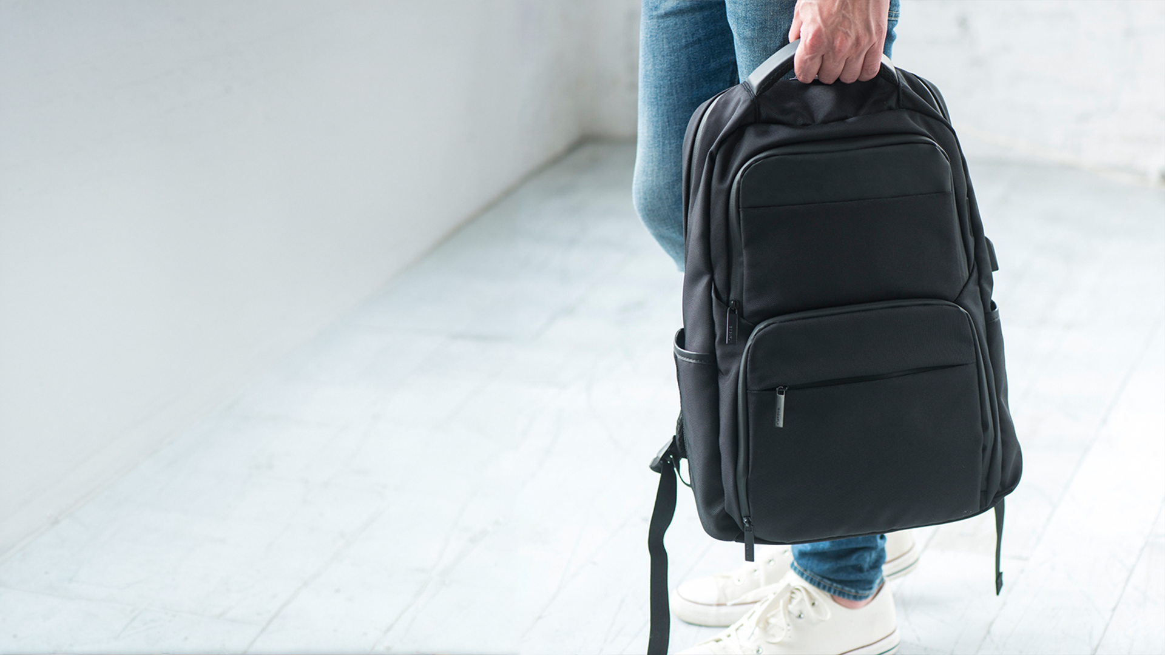
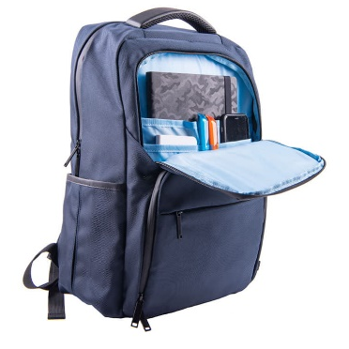
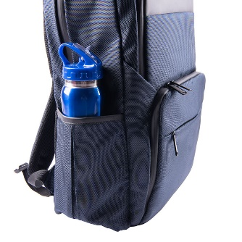
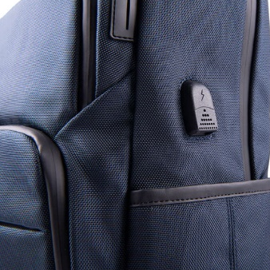
Рюкзак с RFID защитой
SPARK
Объём 19 л.
Основная ткань: 100% полиэстер,
подкладка: 100% полиэстер.
USB вход
Сочетание основного прочного водоотталкивающего материала
и яркой контрастной подкладки
970113
5 773 ₽

Slide 20
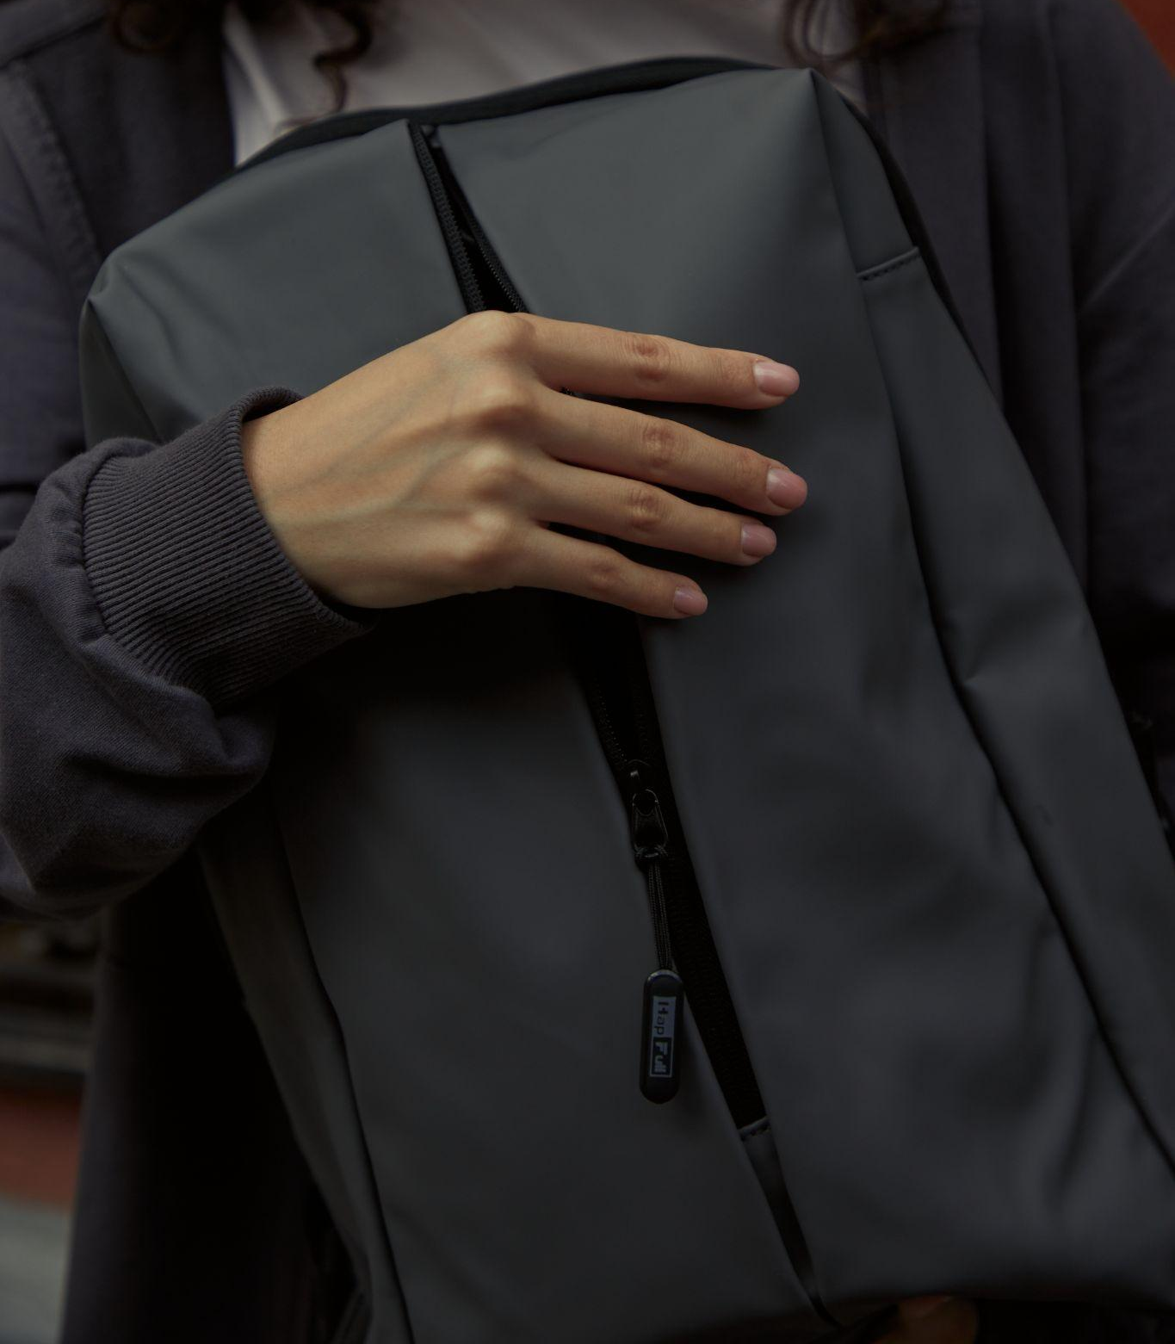





HapFull — новая торговая марка облегчённых урбан рюкзаков! Подходят для повседневного использования, мероприятий, путешествий, занятий спортом.
Модельный ряд имеет улучшенную эргономику и проработан
до мельчайших деталей, от сдержанных и лаконичных моделей
до ярких стильных акцентных и спортивных, отражающих динамику.
Лучшее предложение на рынке в соотношении «цена-качество». Идеальная основа для любой мерч-коллекции — каждая модель продумана с точки зрения возможностей брендирования.
отталкивает воду
светоотражающие элементы
вентилируемые эргономичные изогнутые лямки
карман для ноутбука

Slide 21
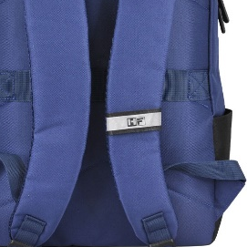

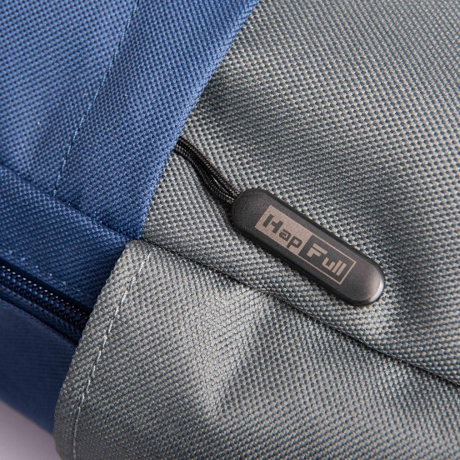
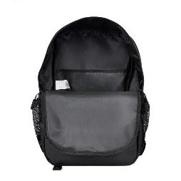
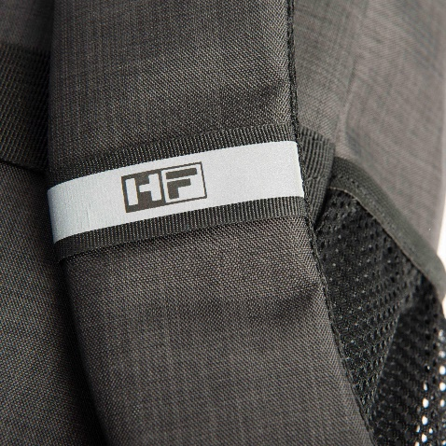
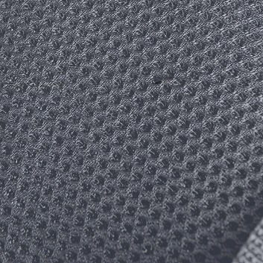
НАДЁЖНЫЙ ПОМОЩНИК
НА КАЖДЫЙ ДЕНЬ
ОБЛЕГЧЁННЫЙ ЭРГОНОМИЧНЫЙ ДИЗАЙН
Улучшенная версия популярного форм-фактора, облегчённая формоустойчивая
спинка, сбалансированность в деталях.
Эргономичные изогнутые лямки обеспечивают дополнительный комфорт
при длительном ношении. Благодаря более плотному прилеганию к плечу
происходит равномерное распределение веса, снижается нагрузка на спину.
ЛЁГКИЕ, НО ПРОЧНЫЕ
Из водоотталкивающей износостойкой ткани, с качественной фурнитурой,
и отделением для ноутбука, со светоотражающими элементами и с креплением
на ручку чемодана.
Все швы ровные и эстетичные, обработаны защитной тканевой тесьмой.
Вентилируемые детали обеспечивают комфортную вентиляцию спины
в течение длительного времени.
Идеи использования: для детей и подростков, для раздачи на выставках
и конференциях, для ивент-индустрии, для спортивных мероприятий,
для велком-пака, для промо-акций, в составе функционального подарка.

Slide 22
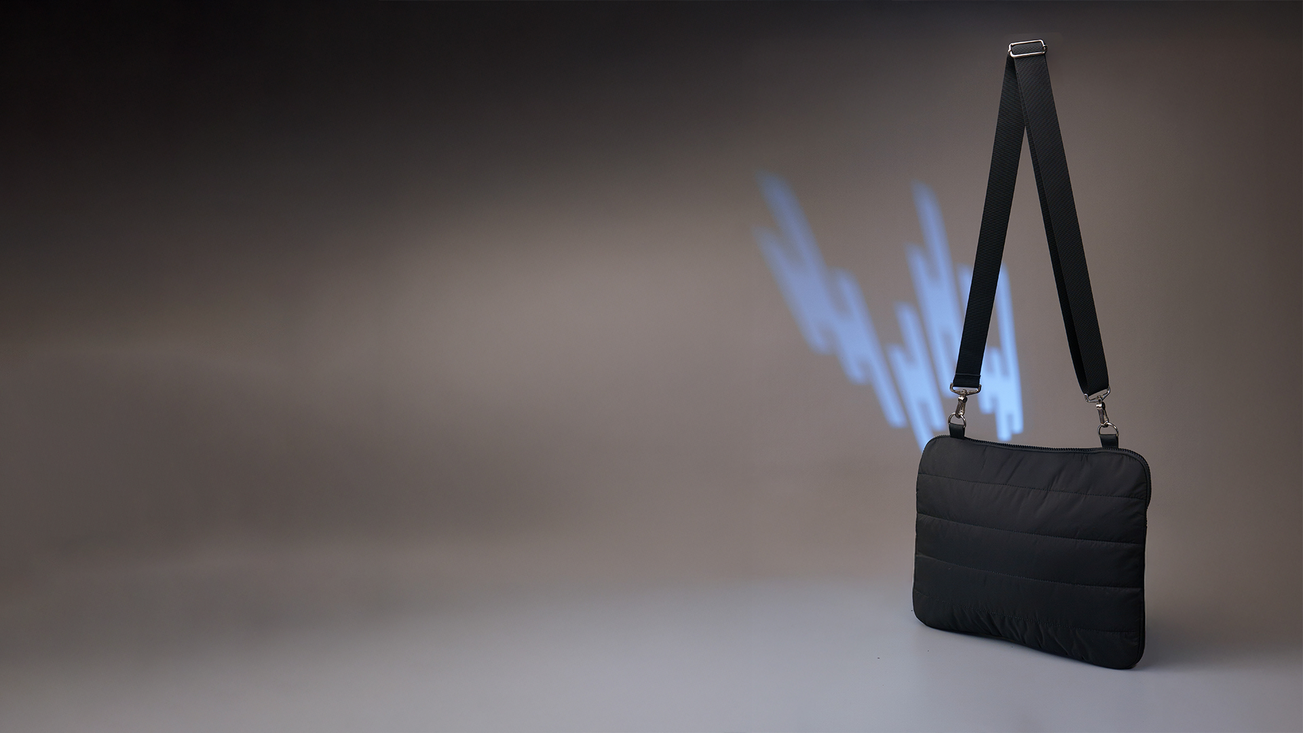

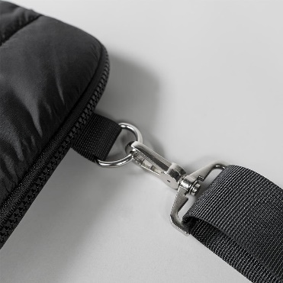
БЫТЬ НА СВЯЗИ С МИРОМ,
ВСЕГДА И ВЕЗДЕ
Активность, коммуникация, мобильность — ваш оптимальный режим 24/7.
Вместе с сумкой для ноутбука Mix это стало возможно.
Конференц сумка
MIX
Объём 2 л.
100% нейлон.
9297
1 449 ₽
В ПУТИ
27.05.2025
Съёмный регулируемый плечевой ремень
Сумка для компьютера из матовой мягкой ткани
Стенки с уплотнителем защитят содержимое от повреждения
Подходит для офиса и повседневной жизни

Slide 23
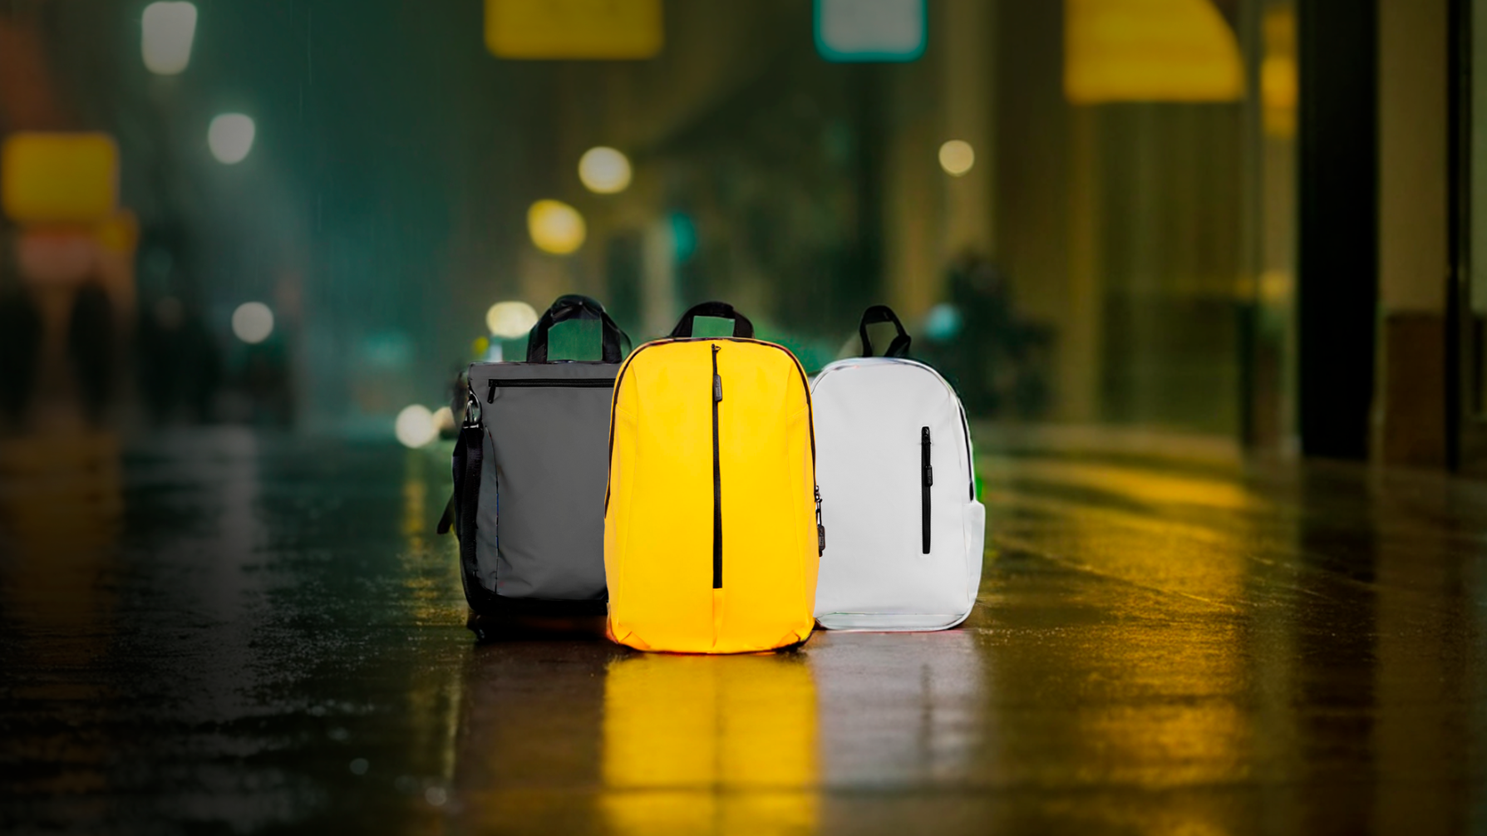
ВОДОСТОЙКИЕ РЮКЗАКИ
С ЭФФЕКТОМ SOFT TOUCH
Рюкзак
GO
Объём 19 л.
90% полиуретан, 10% полиэстер.
6
16805
1 939 ₽
Рюкзак трансформер
SHOP
Объём 15 л.
100% полиуретан.
Рюкзак
SIMPLE
Объём 18 л.
90% полиуретан, 10% полиэстер.
7
6
199015
2 150 ₽
199014
1 619 ₽

Slide 24
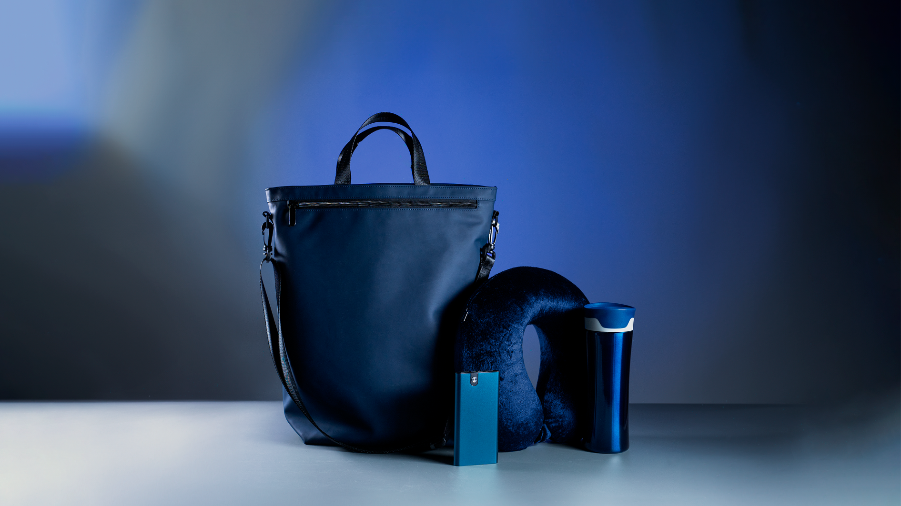

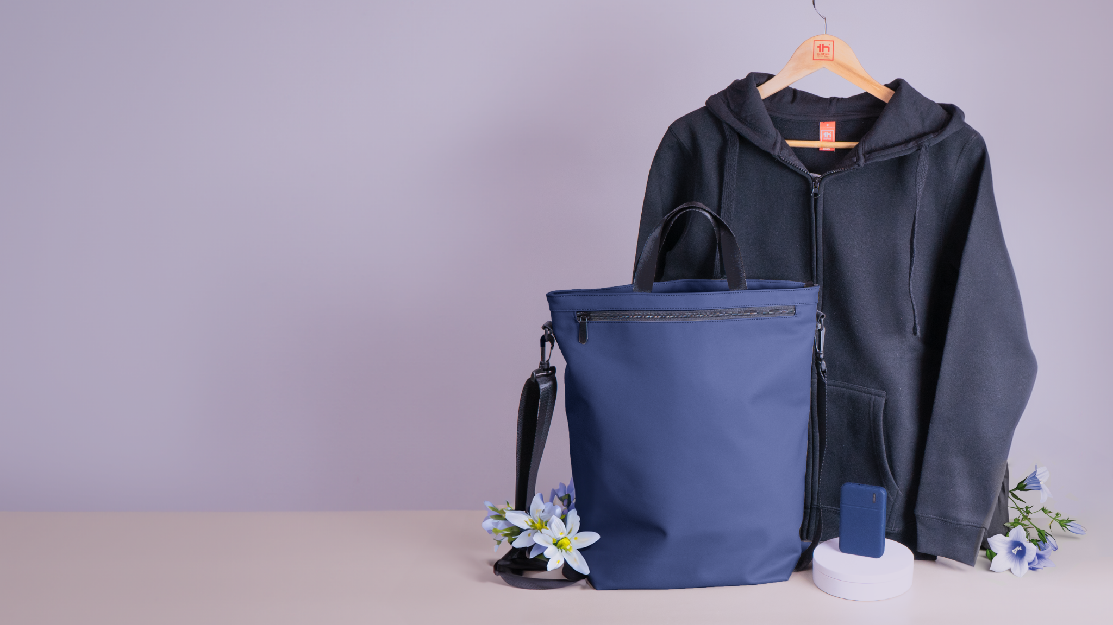
ДЛЯ ЛЮБОГО СТИЛЯ
Стильный и многофункциональный рюкзак удачно подчеркнёт вашу индивидуальность.
Яркие, дерзкие, бросающие вызов стереотипным представлениям о «рюкзаках».
Удачное добавление к любому образу от спортивного
до делового стиля, а водоотталкивающий материал
позволит в любую погоду сохранить вещи сухими
и быть на высоте вне зависимости от сезона!
Подушка дорожная
SOFT
Рюкзак водонепроницаемый
SHOP
Объём 15 л.
100% полиуретан.
62000
1 069 ₽
Термокружка
ФОРМУЛА
6
199015
2 150 ₽
22100
1 913 ₽
Универсальный аккумулятор
SAFE 10
Можно использовать как сумку
через плечо, можно носить как рюкзак
37173
1 717 ₽

Slide 25
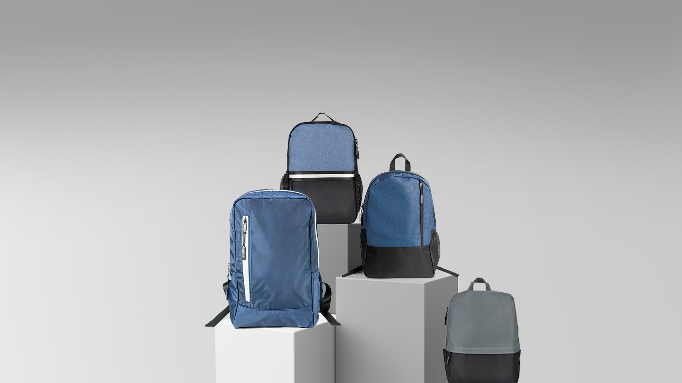
ОБЛЕГЧЁННЫЕ РЮКЗАКИ
В ГЛУБОКИХ ОСТАТКАХ
Рюкзак
COOL
Объём 16 л.
100% полиэстер.
Рюкзак
PULL
Объём 14 л.
100% полиэстер.
16781
1 619 ₽
16785
1 469 ₽
Рюкзак
SHINE
Объём 10 л.
100% нейлон.
Рюкзак
ECLAT
Объём 13 л.
100% полиэстер.
199013
1 069 ₽
16780
1 459 ₽

Slide 26

ПОДАРКИ СОТРУДНИКАМ
Рюкзак: водонепроницаемые материалы, удобные лямки и множество карманов для всего, что тебе нужно.
Термос: забудь о компромиссах! Твой напиток всегда под рукой, всегда нужной температуры.
Шапка: вырази свой стиль! Яркий акцент, который согреет тебя в любую погоду.
Будь в ритме. Будь собой.
Один карман на молнии
с лицевой стороны
Рюкзак водостойкий
PULL
Объём 14 л.
100% полиэстер, верхняя часть 300 D,
нижняя часть 600 D.
Два сетчатых кармана для бутылок
16785
1 469 ₽
В ПУТИ
06.06.2025
Термос вакуумный
STRIPE
Шапка вязаная двойная
WIND
40005
1 505 ₽
25443
475 ₽
Одно основное отделение на молнии,
один внутренний карман с подкладкой для компьютера

Slide 27

НА УДАЧУ
Такая деталь, как трендовая змейка года, добавит акцент вашему образу отличительную индивидуальность.
А также, это ещё и талисман на «удачу» 2025 года Змейки.
Данную серию можно брендировать на ваш вкус, дополнив образ символикой и деталями,
делая стильный акцент.
Универсальный аккумулятор
RIB 10
Рюкзак водостойкий
COOL
Объём 16 л.
100% полиэстер.
37170
1 454 ₽
В ПУТИ
27.06.2025
Термос вакуумный
STRIPE
16781
1 619 ₽
40005
1 505 ₽
Ежедневник недатированный
SIMPLY FLEX
24741
430 ₽

Slide 28


ПРОГРЕССИВНЫЙ СТИЛЬ
Технологичный, функциональный и прорывной рюкзак бренда MеrchTeх, отлично подойдёт представителям технологичных и математических профессий, которые ценят простоту, стиль и прогрессивность,
позволяя быть в синхронологичности со своими профессиями.
Рюкзак водостойкий
GO
Объём 19 л.
90% полиуретан (передняя и боковая часть),
10% полиэстер (задняя часть).
6
16805
1 939 ₽
Бейсболка
FLICK
50507
330 ₽

Slide 29

ПРОМО МОДЕЛИ В БОЛЬШИХ ОСТАТКАХ
Рюкзак
URBAN
Объём 15 л.
Оксфорд 600D с контрастным дном.
Рюкзак водостойкий
DISCO
Объём 12 л.
100% полиэстер, 600D.
Рюкзак
FAB
Объём 3 л.
100% полиэстер, 210D.
7
9
6
22704
829 ₽
199012
649 ₽
В ПУТИ
02.06.2025
16779
505 ₽
Легкий меланжевый рюкзак
BASIC
Объём 15 л.
Oxford 300D, 100% полиэстер.
5
16107
649 ₽

Slide 30


В РИТМЕ БОЛЬШОГО ГОРОДА
Удобство и функциональность в городской среде. Универсальный серый цвет,
который подойдет мужчинам и женщинам. Функциональность — рюкзак, зарядное устройство, термос для повседневного использования.
Стиль урбан-комфорта — минимализм,
который хорошо смотрится в любой городской среде.
COOL
арт. 16781
GO
арт. 16805
1 619 ₽
1 939 ₽
Капсула Big Happy Life отлично подойдёт
для подвижного образа жизни, позволяя чувствовать
себя свободно и уверенно поддерживая темп города.

Slide 31


ТРЕНД НА СПОРТ
Современный спорт — про самовыражение, про комфорт, стиль и чувство уверенности и ежедневной победы над собой после каждой тренировки.
Аксессуары помогут вам подчеркнуть индивидуальность и завершить образ, а также выглядеть модно и чувствовать себя превосходно вне зависимости
от того, тренируетесь ли вы в зале или бегаете по парку.
Большой наружный карман
для мокрых вещей
и отделением для обуви
Рюкзак мешок
SHIFT
Объём 3 л.
Светоотражающая полоса.
Вместительное основное отделение
9287
199 ₽
В ПУТИ
02.06.2025
Сумка спортивная
GYM
Объём 19 л.
Отделение для обуви.
16814
2 155 ₽
НА СКЛАДЕ
24 000 ШТ.

Slide 32

ТРЕНД НА ECO
Сумка-шоппер
FELTY
Плотность 3 мм.
Длина ручек 70 см.
Брелок-ремувка
FELTY
32836
390 ₽
32839
45 ₽
Пенал-косметичка
FELTY
Ключница
FELTY
2 кнопки-застёжки.
Металлическая вставка на 6 ключей.
32837
187 ₽
Термосумка
FELT
Объём 3 литра. Одно основное отделение
с подкладкой из PEVA 3 мм.
32838
206 ₽
2462
999 ₽
В ПУТИ
06.06.2025

Slide 33


ТРЕНД НА СВЕТООТРАЖАЮЩИЕ ЭЛЕМЕНТЫ
Сумка для покупок
REFLECT
Основная ткань: 100% полиэстер.
Прочные ручки длиной 70 см.
Рюкзак мешок
REFLECT
100% полиэстер, 240гр/м2.
Укреплённые уголки.
16812
465 ₽
16798
430 ₽
Рюкзак мешок
RAY
Объём 3 л.
Основная ткань:
100% полиэстер, 210D.
Рюкзак
RUN
Объём 4 л.
Основная ткань:
100% полиэстер.
9
6
16108
219 ₽
972069
1 729 ₽
В ПУТИ
02.06.2025

Slide 34

НОВЫЕ МОДЕЛИ ТЕРМОСУМОК
Термосумка
LUNCH
Термосумка
FRESH
Термосумка
KEEP
9296
799 ₽
4325
735 ₽
4046
999 ₽
Термосумка
EAT
9298
599 ₽
Термосумка с карманом
POCKET
16110
1 470 ₽
В ПУТИ 11 500 ШТ. +
06.06.2025

Slide 35



ТЕРМОСУМКИ
Термосумка
ARTIRIAN
Объём 12 л.
Алюминевая подкладка.
Термосумка
HERTUM
Размер: 21х15х15 см.
Нетканый материал, алюминий.
345298
1 029 ₽
6
345737
189 ₽
Термосумка для бутылки
FRESHER
D=11 см.
Полиэстер.
Термосумка + ланч бокс с приборами
PARLIK
Размер: 26х22х18 см.
Полиэстер, алюминий.
343074
505 ₽
346060
1 1115 ₽

Slide 36



ЗАРЯДИСЬ НА ПРИКЛЮЧЕНИЯ
Твоя энергия в каждом шаге!
Эта капсульная коллекция создана для тех, кто не боится мечтать и осваивать новое.
Этот набор — ваш надёжный спутник в городских приключениях и за их пределами.
Рюкзак
PICK
Объём 6 л.
100% полиэстер, 210 D.
16778
809 ₽
Бутылка для воды
FLASK
Подушка дорожная
SOFT
1113
697 ₽
В ПУТИ
05.05.2025
62000
1 069 ₽

Slide 37

TOTAL BLACK
Отличное решение для повседневных задач и активного образа жизни.
Позволит всегда оставаться в тенденциях, быть мобильным и продуктивным.
А лаконичный дизайн и качественная основа позволит сделать ваш бренд заметным, всегда актуальным и узнаваемым.
Бизнес-блокнот
CUBI
Рюкзак
RUSH
Объём 9 л.
100% полиэстер, 600 D.
Несмотря на свой небольшой размер, в него поместится множество необходимых вещей
21221
756 ₽
Термокружка вакуумная
BREW
16777
566 ₽
28002
1 029 ₽
Ручка шариковая
FACTOR BLACK
Чехол для карты на телефон
SIMPLY
Чехол для карт
SIMPLY
19724
285 ₽
40394
111 ₽
19728
352 ₽

Slide 38


Slide 39



БОЛЬШЕ СКИДОК!
В новом сезоне мы внесли изменения в формирование раздела акции — они вам обязательно придутся по вкусу:
раздел Black Friday будет обновляться один раз в квартал — вы точно успеете заказать понравившиеся товары
со скидкой;
промо-текстиль раздела соответствует текущему и уходящему сезону, сейчас — весенний,
а при следующем обновлении, ждите летние товары.
УГЛУБИЛИ СКИДКУ
СЭМПЛ КИТЫ
МАРКЕТИНГОВЫЙ БЮДЖЕТ

Slide 40




Выбирай больше товаров на нашем сайте
Хиты Happy Gifts
Акция Black Friday
Полный каталог товаров

